Slide 1
[로켓학습] 스프링 스터디
3차시
(싱글톤 & 컴포넌트스캔)
오 상 진
Notes:
http://minheeblog.tistory.com/category/PPT

Slide 2
CONTENTS
싱글톤 장단점
싱글톤 구현
Bean주입 방법
컴포넌트 스캔
Notes:
http://minheeblog.tistory.com/category/PPT

Slide 3
싱글톤 Bean
“어플리케이션 전역에 걸쳐서
해당 Bean의 인스턴스는 하나이다”

Slide 4
싱글톤 장단점
장점
1. 웹 어플리케이션 환경에서 메모리 낭비를 막는데 효과적이다.
2. 전역이기 때문에 데이터 공유가 쉽다.
3. 한 개만 존재하는 것을 보증할 수 있다.
단점
1. 객체지향 원칙(DIP, OCP)를 위반한다.
2. 코드로 구현하는 비용이 든다. => 같이 살펴보겠습니다.
DIP : 클래스 내부에서 객체를 직접 생성하고 사용하고 있음.
OCP : 추상화에 의존하지 않고 직접 구현체와 결합하고 있음
Notes:
http://minheeblog.tistory.com/category/PPT

Slide 5
싱글톤 장단점
장점
2. 전역이기 때문에 데이터 공유가 쉽다.
3. 한 개만 존재하는 것을 보증할 수 있다.
1. 웹 어플리케이션 환경에서 메모리 낭비를 막는데 효과적이다.
단점
1. 객체지향 원칙(DIP, OCP)를 위반한다.
2. 코드로 구현하는 비용이 든다. => 같이 살펴보겠습니다.
DIP : 추상화에 의존하지 않고 직접 구현체와 결합하고 있음.
OCP : 클래스 내부에서 객체를 직접 생성하고 사용하고 있음.
Notes:
OCP: 클래스를 확장하려고 할 때, 클래스 내의 코드가 변경되지 않도록 변경될 부분을 따로 인터페이스로 빼는 것을 말한다.

Slide 6
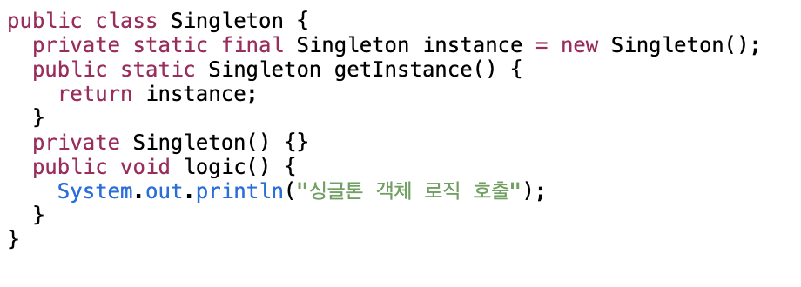
싱글톤 구현
컴파일 시점 바인딩
Notes:
http://minheeblog.tistory.com/category/PPT

Slide 7
싱글톤 구현
컴파일 시점 바인딩
private : 접근을 못하게 막음.
static : 전역으로 사용.
Notes:
http://minheeblog.tistory.com/category/PPT

Slide 8
싱글톤 구현
컴파일 시점 바인딩
private : getter로만 객체 사용!
static : 그 객체는 전역!
Notes:
http://minheeblog.tistory.com/category/PPT

Slide 9
싱글톤 구현
컴파일 시점 바인딩
클래스 내부에서 객체 생성
외부에서 생성자 호출 불가
Notes:
http://minheeblog.tistory.com/category/PPT

Slide 10
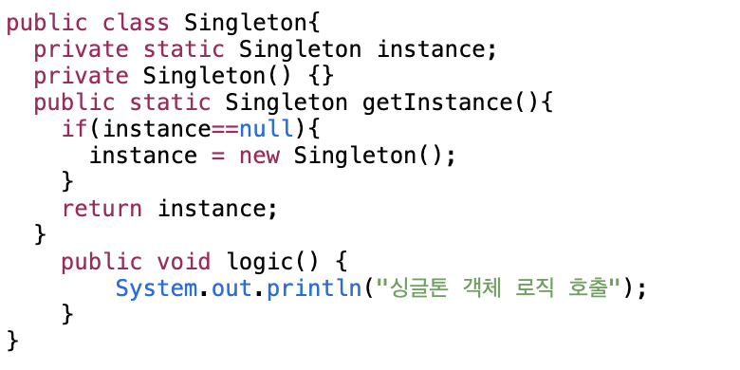
싱글톤 구현
런타임 바인딩
Notes:
http://minheeblog.tistory.com/category/PPT

Slide 11
싱글톤 구현
런타임 바인딩
호출되면 객체 생성
Notes:
http://minheeblog.tistory.com/category/PPT

Slide 12
싱글톤 구현
런타임 바인딩
사용자A if문
사용자B if문
사용자A 객체 생성
사용자B 객체 생성
Notes:
http://minheeblog.tistory.com/category/PPT

Slide 13
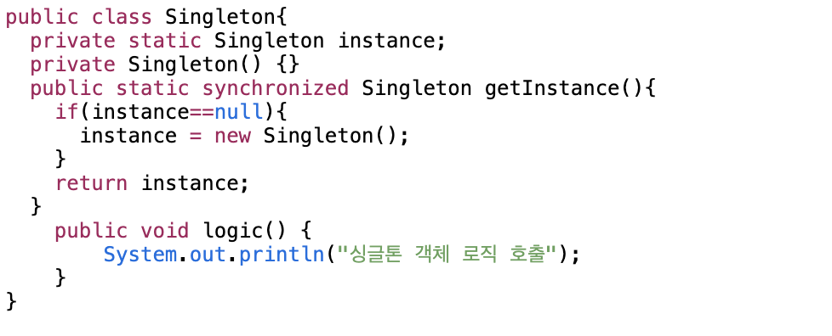
싱글톤 구현
런타임 바인딩
Notes:
http://minheeblog.tistory.com/category/PPT

Slide 14

싱글톤 Bean
⭐️
⭐️
단점 커버 => 싱글톤 관리
(기본 스코프가 싱글톤!!)
Notes:
http://minheeblog.tistory.com/category/PPT

Slide 15
중복 Bean
중복으로 Bean이 등록되면 어떻게 되나?

Slide 16
중복되는 Bean
⭐️
⭐️
⭐️
⭐️
역시 => 알아서 관리
- 이미 등록된 Bean => new 무시
- 등록된 Bean은 CGLIB라는 이름으로 관리
Notes:
http://minheeblog.tistory.com/category/PPT

Slide 17
중복 Bean
중복으로 등록되는 Bean을 어떻게 처리할까?
주입받을 때, Bean이 여러 개면 어떻게 될까?

Slide 18


Bean이 여러개인 경우
BookRepository
FristBookRepository
SecondBookRepository

Slide 19

Bean이 여러개인 경우
BookRepository
BookService
FristBookRepository
SecondBookRepository

Slide 20
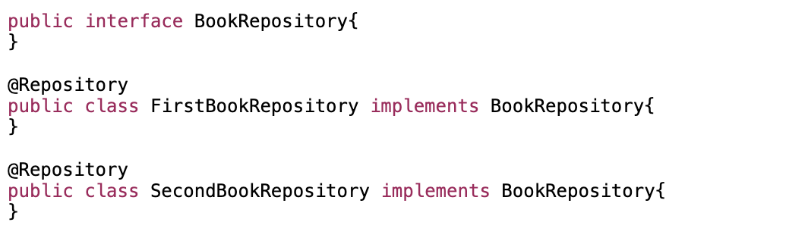
Bean이 여러개인 경우
BookRepository.java
FirstBookRepository.java
SecondBookRepository.java
Notes:
http://minheeblog.tistory.com/category/PPT

Slide 21

Bean이 여러개인 경우
BookRepository.java
FirstBookRepository.java
SecondBookRepository.java
Notes:
http://minheeblog.tistory.com/category/PPT

Slide 22
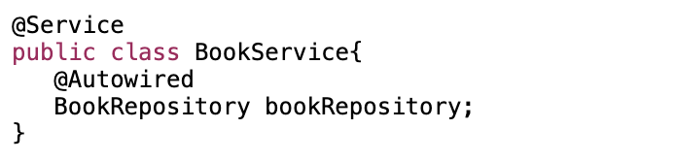
Bean이 여러개인 경우
BookService.java
결과는?
Notes:
http://minheeblog.tistory.com/category/PPT

Slide 23
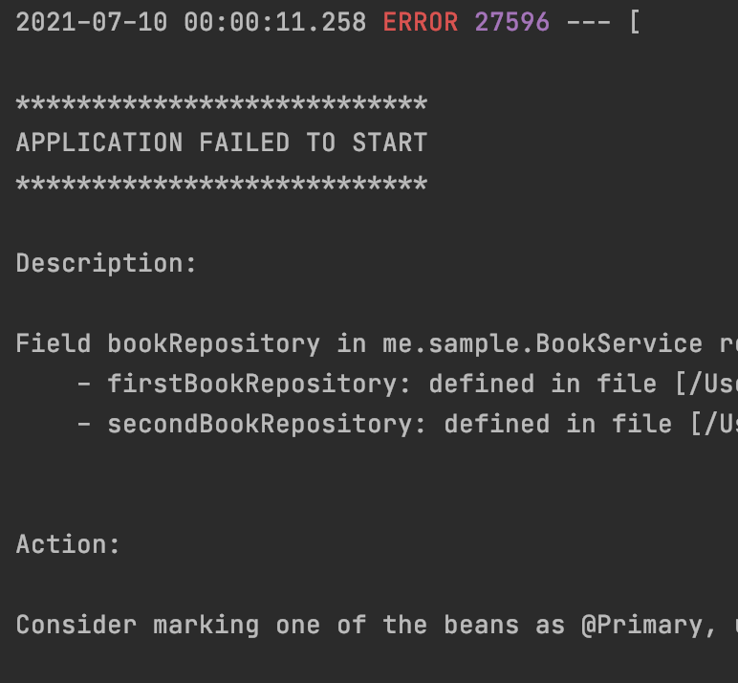
Bean이 여러개인 경우
BookService.java
결과는?
Notes:
http://minheeblog.tistory.com/category/PPT

Slide 24
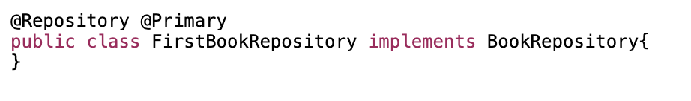
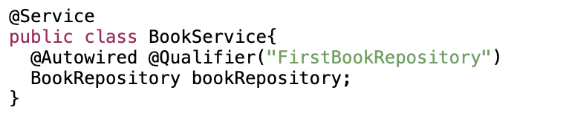
해결 방법
@Primary 이용하기
@Qualifier 이용하기
FirstBookRepository.java
BookService.java
Notes:
http://minheeblog.tistory.com/category/PPT

Slide 25
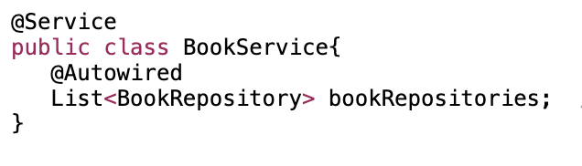
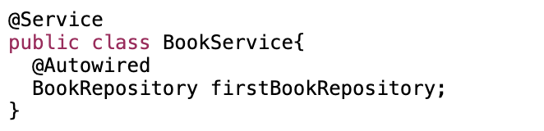
해결 방법
모두 주입받기
필드명으로 주입받기
BookService.java
BookService.java
Notes:
http://minheeblog.tistory.com/category/PPT

Slide 26
컴포넌트 스캔
“@Component 어노테이션 붙어있으면,
모두 Bean으로 등록한다”
Notes:
http://minheeblog.tistory.com/category/PPT

Slide 27
컴포넌트 스캔
아래의 어노테이션은 모두 @Component를 가지고 있다.
1. @Repository
2. @Service
3. @Controller
4. @Configuration
Notes:
http://minheeblog.tistory.com/category/PPT

Slide 28
컴포넌트 스캔
특징
@ComponentScan 어노테이션이 있는 클래스의 패키지부터 스캔이 시작된다.
@SpringBootApplication이 @ComponentScan을 담고 있다.
@SpringBootApplication이 있는 패키지 안에 있는 것들만 스캔이 가능하다.
@Filter로 스캔할 컴포넌트를 필터링할 수 있다.
Notes:
http://minheeblog.tistory.com/category/PPT

Slide 29
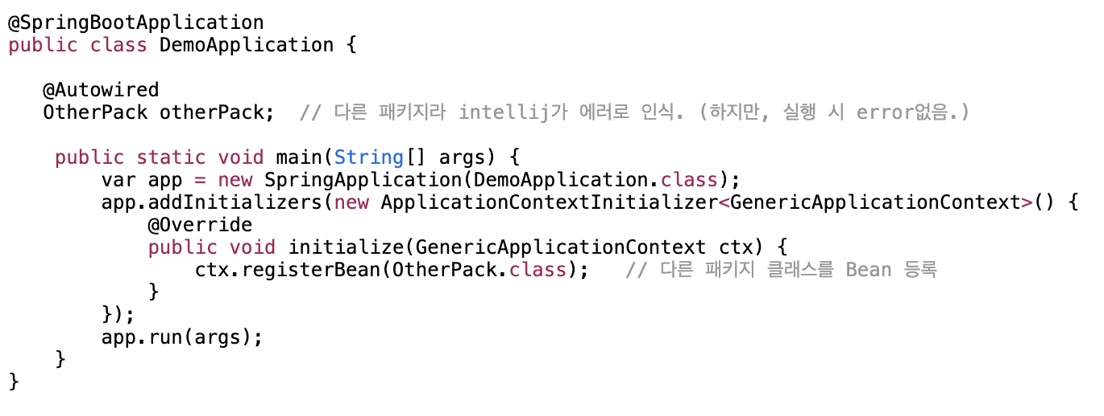
컴포넌트 스캔
다른 패키지에 있는 Bean 등록하기
Notes:
http://minheeblog.tistory.com/category/PPT

Slide 30
THANK
YOU
오상진
Notes:
http://minheeblog.tistory.com/category/PPT

